Slide 1
用Spring Boot编写RESTful API
Spring Security
OAuth 2.0

Slide 2
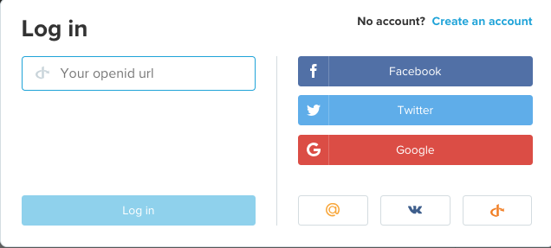
OpenId
提供用户追踪方式
无需使用用户名密码登录
协议2.0版提供属性交换功能
目前已经很少使用

Slide 3
OAuth 开放授权
目前是OAuth 2.0
2.0不兼容1.0
密码无需告诉第三方
为用户提供一个令牌，允许通过令牌访问资源

Slide 4
OAuth 2.0 Grant Types
授权码模式 Authorization Code
简化模式 Implicit
密码模式 Password
客户端模式 Client Credentials
Refresh Token

Slide 5
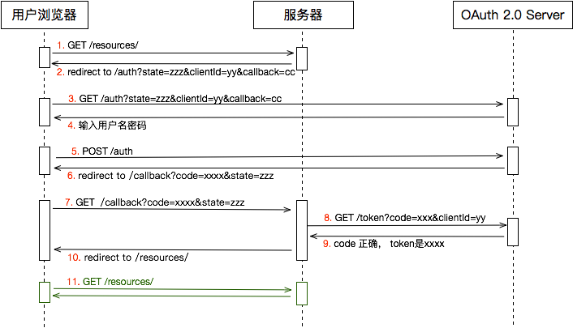
Authorization Code

Slide 6
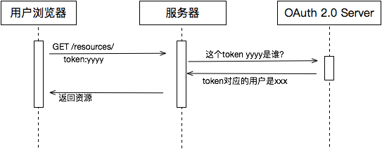
用token访问API

Slide 7
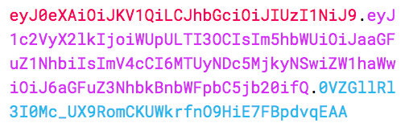
JWT
JSON Web Token
三部分： Header、Playload、Verify Signature
Header: 头部信息，声明类型和加密算法
Playload: 载荷
Verify Signature: 签名，用于验证头部和载荷部分是否被修改过

Slide 8
JWT的加密方式
HMAC ------- 共用一个密码
SHA256 ------ 公钥、私钥分开

Slide 9
生成JWT和验证JWT的jar
<dependency>
<groupId>com.auth0</groupId>
<artifactId>java-jwt</artifactId>
<version>3.3.0</version>
</dependency>
网站：
https://github.com/auth0/java-jwt

